Slide 1
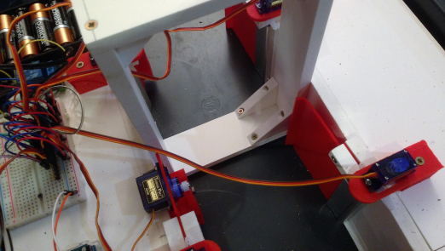
Dossier d’aide à la réalisation de la maquette d’écluse
Annexe 1 Coût et fournisseurs
Annexe 2 Autres composants possibles
Mise en place des portes sur les quais
Charnières et bacs
Réalisation d’un portique
3
Réalisation des quais
Mise en place des composants électroniques
1
Réalisation des pièces à l’imprimante 3D
Perçage des pièces obtenues à l’imprimante 3D
Câblage des éléments
Essais avec le programme de pilotage de l’écluse
4
2
Assemblage des portes

Slide 2
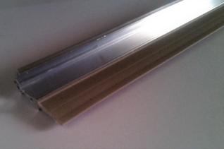
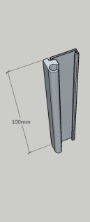
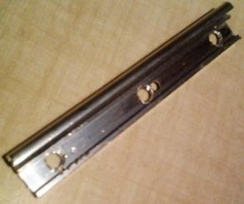
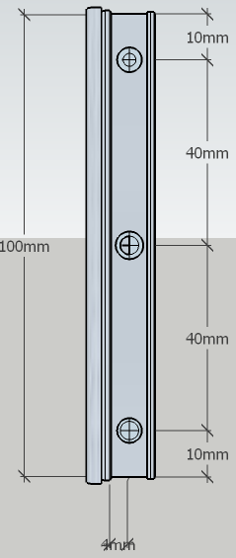
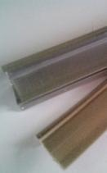
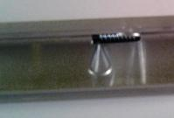
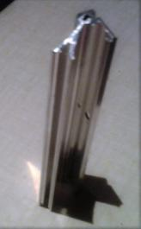
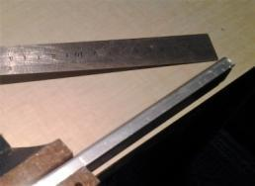
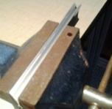
1
1-1 Les charnières étanches des portes
Matériel à réunir :
Bas de porte à visser automatique (supermarché de bricolage).
Étau pour établi
Réglet
Scie à métaux
Perceuse à colonne
Forêt diamètre 3 mm (perçage des trous)
Forêt diamètre 6 mm (chanfrein)
Opérations de fabrication :
A la scie à métaux, débiter 4 morceaux de profilé de longueur 100 mm .
Ôter le ressort.
Ôter le joint en caoutchouc.
Percer et chanfreiner les trous. Au papier de verre, ébavurer soigneusement les pièces.
Pincer les parties mobiles des charnières pour permettre le montage serré des portes en plastique.

Slide 3
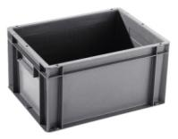
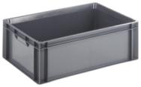
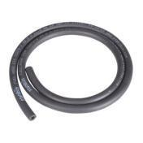
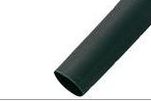
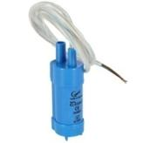
1
1-2-1 Les différents bacs possibles à utiliser
Matériel à réunir :
Deux bacs sont nécessaires et ils doivent être superposer. Le bac inférieur contient la pompe et sert de réserve d’eau. La maquette d’écluse est dans le bac supérieur.
Si deux bacs de 21 litres (les plus petits) sont utilisés, alors la hauteur des quais et des portes d’écluses sont à diminuer de 10 mm par rapport aux dimensions à relever sur la maquette virtuelle.
Bac multi-usage plein gris 600x400x120 mm - ARCA SYSTEMS
21 L H. 12 x L. 60 x P. 40 cm (8,45 €)
ou
Bac multi-usage plein gris 600x400x210 mm - ARCA SYSTEMS
38 L H. 21 x L. 60 x P. 40 cm ( 9,45 €)
1 m de durite pour essence diamètre extérieur 8 mm, diamètre intérieur 6 mm (vendue en magasin de moto, environ 10€)
Pour la pompe, deux modèles possibles ont été retenus :
Gaine thermo rétractable sans colle 3:1 393720 noir Ø avant retreint: 9 mm au mètre (environ 1€10).
Pompe extérieure basse tension Comet 1005.02.00 (environ 23€)
Pompe immergée 12Volts COMET (environ 9€)

Slide 4
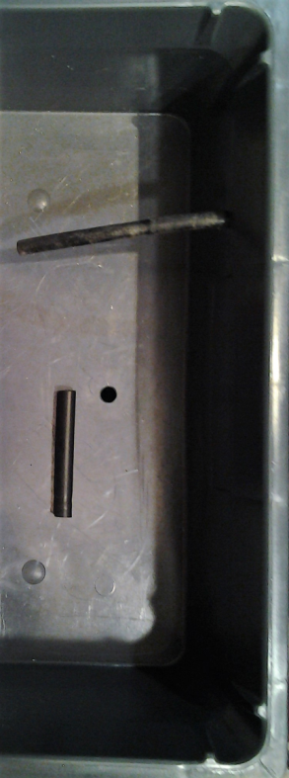
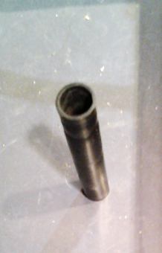
1
1-2-2 Perçage des bacs
Trop plein de sécurité (amont)
Opération de fabrication sur le bac supérieur
Perçage du trou au diamètre 8,5 mm avec une perceuse à main. Le trop plein doit avoir une hauteur de 70 mm.
Découpe au ciseaux d’un morceau de gaine de 80 mm de long.
La gaine doit être montée serrée dans le trou.
70 mm
175 mm
60 mm
80 mm
Trop plein niveau bas (aval)
Opération de fabrication sur le bac supérieur
Perçage du trou au diamètre 8,5 mm avec une perceuse à main. Le trop plein doit avoir une hauteur de 30 mm.
Découpe au ciseaux d’un morceau de gaine de 40 mm de long.
La gaine doit être montée serrée dans le trou.
175 mm
60 mm
40 mm

Slide 5
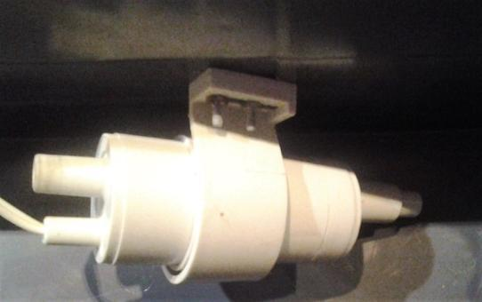
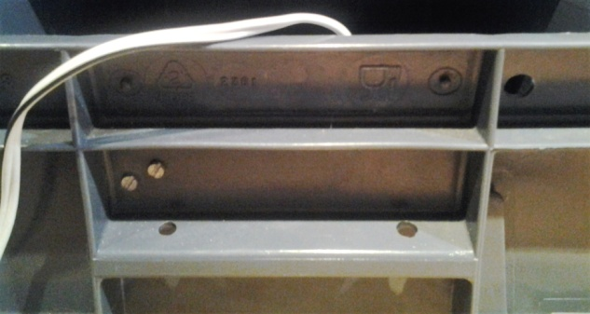
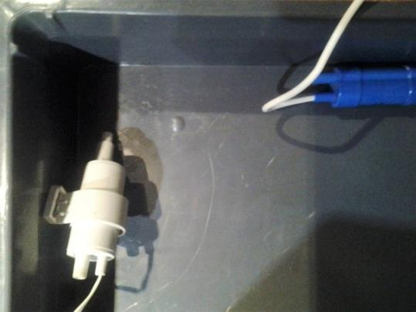
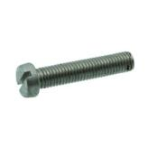
1
1-2-3 Fixation de la pompe
Selon le modèle de pompe choisi, le bac inférieur ne sera pas usiné de la même façon.
Vis tête cylindrique 3x10 mm (1,06 € TTC)
Écrou hexagonal 3mm (0,40 € TTC)
L’autre modèle de pompe sera posé directement au fond du bac.

Slide 6
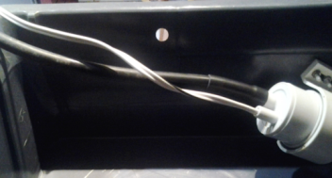
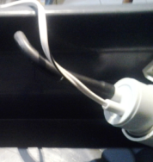
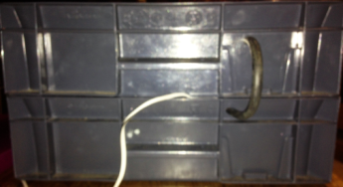
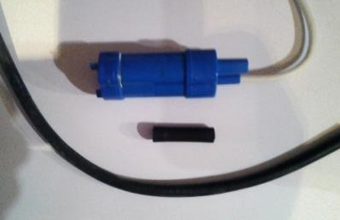
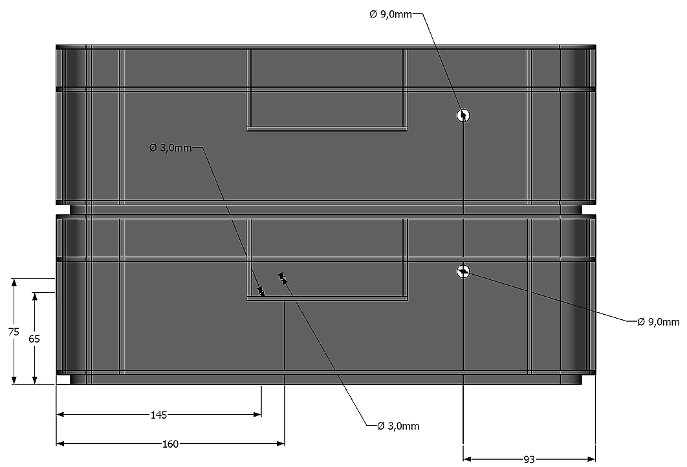
1
1-2-4 Raccordement de la pompe au bac supérieur
Les trous seront percés à l’aide d’une perceuse sensitive
40 mm
Un manchon de raccordement du tuyau d’une longueur de 40 mm est à réaliser.

Slide 7
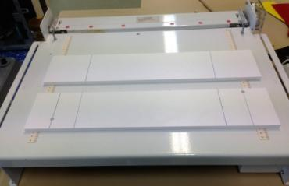
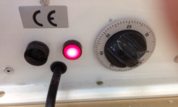
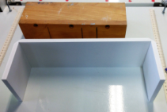
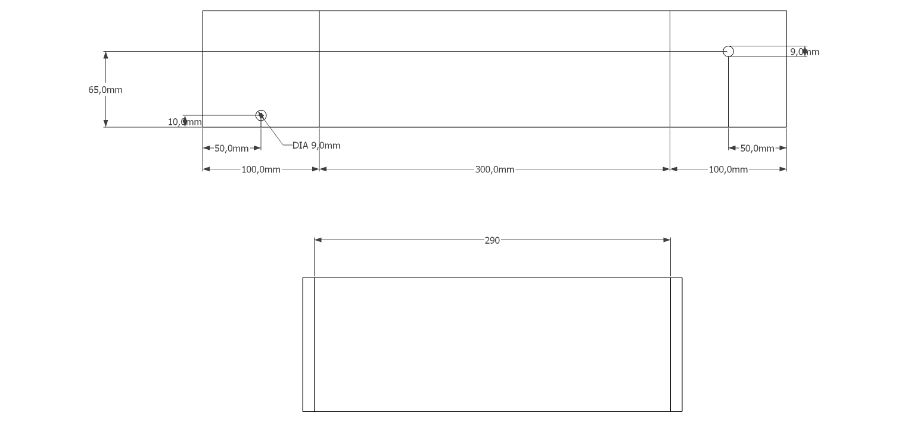
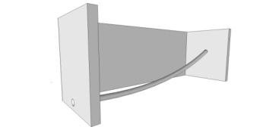
1
1-3-1 Réalisation des quais
A partir d’un brut de PVC expansé épaisseur 10 mm, découper à la scie circulaire deux morceaux de 100 mm * 500 mm (Plaque 500 mm * 400 mm 6,80 € HT). Les trous de diamètre 9 mm auront été préalablement percés.
deux minutes environ seront nécessaire pour rendre le matériau façonnable à la thermo plieuse.
Ne pas hésiter à utiliser un gabarit pour le pliage à chaud.
Le tuyau de trop plein peut être assemblé à cette étape de la fabrication.
Il n’est pas nécessaire de prévoir un trop plein dans l’autre quai.

Slide 8
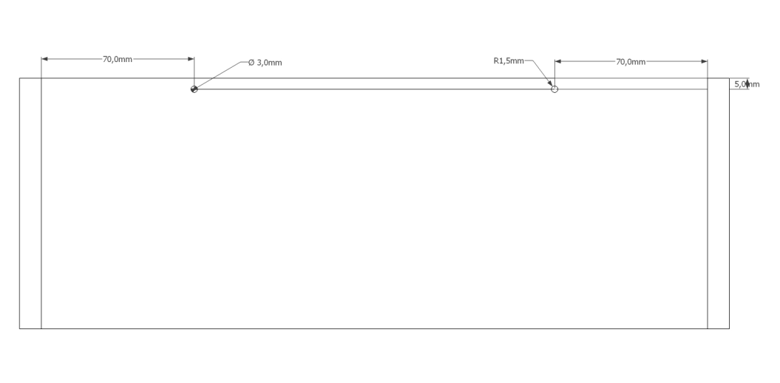
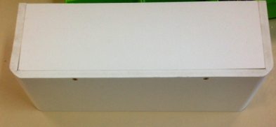
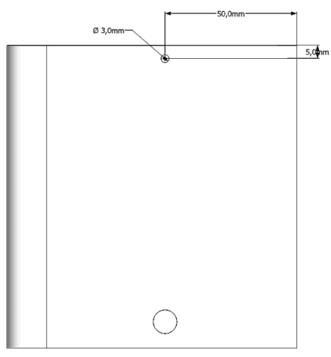
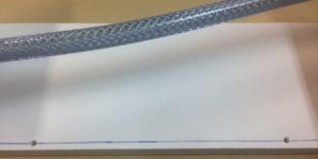
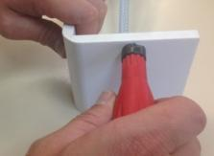
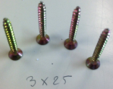
1
1-3-2 Réalisation et assemblage des couvercles des quais.
Les deux couvercles sont débités après le report des mesures sur les quais. Cette procédure est nécessaire car le thermo pliage des quais donne des dimensions variables en fonction du pliage à chaud.
Avec une mini perceuse, percer les quais au diamètre 3 mm.
Avec un outil à chanfreiner, aléser légèrement les trous.
4 vis à têtes fraisées 3X25mm seront nécessaires pour fixer le couvercle d’un quai.
Pour plus de facilité, le montage du couvercle est effectué à plat.

Slide 9
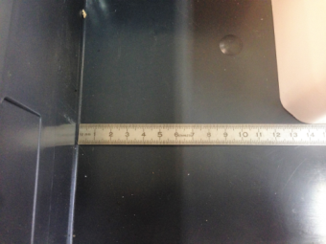
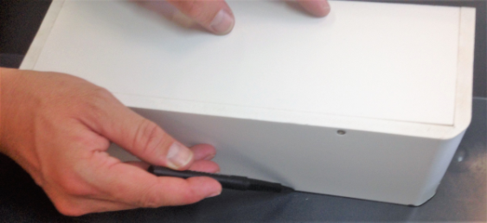
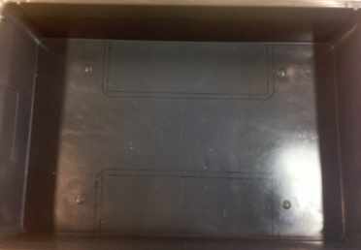
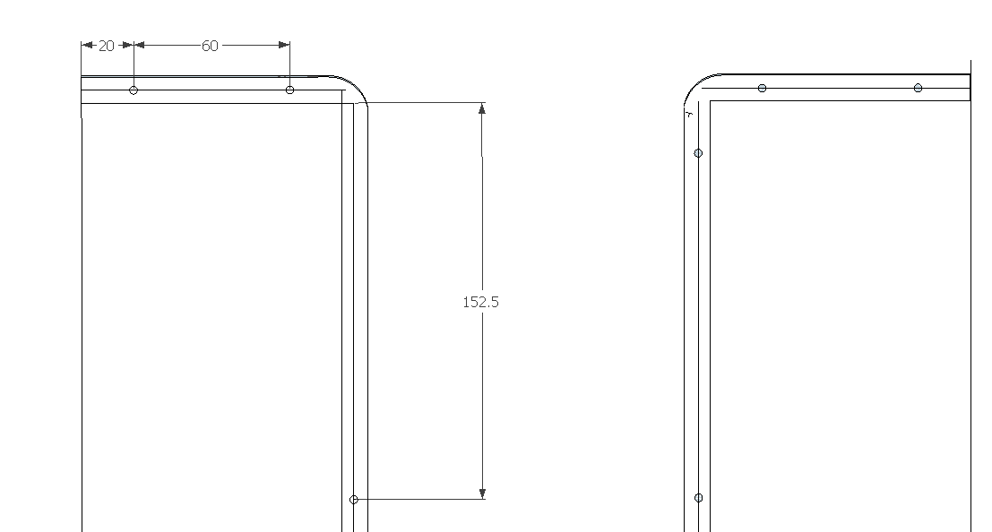
1
1-3-3-1 Fixation des quais sur le bac supérieur.
Le quai est positionné à 125 mm du bord du bac.
Le quai est utilisé comme gabarit de tracé.
Tracer une ligne médiane à l’intérieur avant de reporter les emplacements des perçages (diamètre 3mm).
Le bac sera percé avec la mini perceuse et les trous chanfreinés.

Slide 10
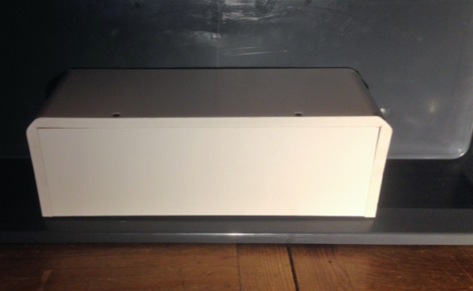
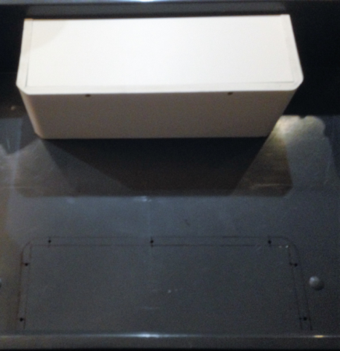
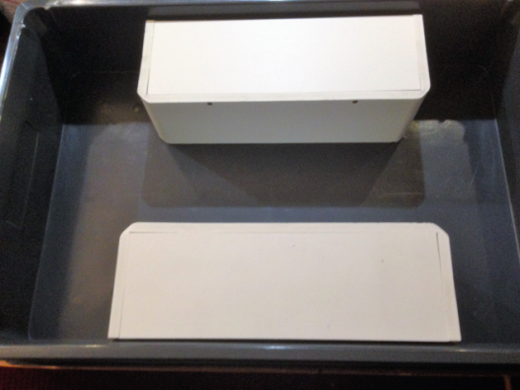
1
1-3-3-2 Fixation des quais sur le bac supérieur.
Percer le bac avec une mini perceuse au diamètre 3 mm.
Visser 6 vis à têtes fraisées 2,5X25mm en veillant à les monter bien horizontalement.
Faire coïncider les tracés et le quai. Positionner le bac sur sa hauteur.
Procéder de façon identique pour l’autre quai.

Slide 11
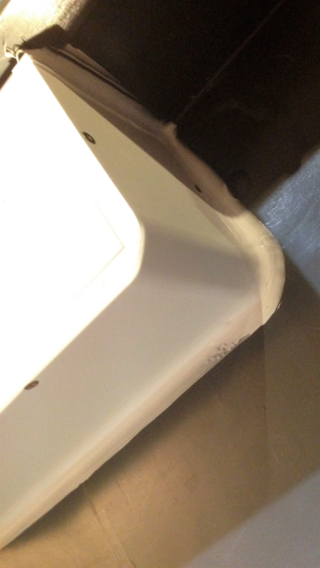
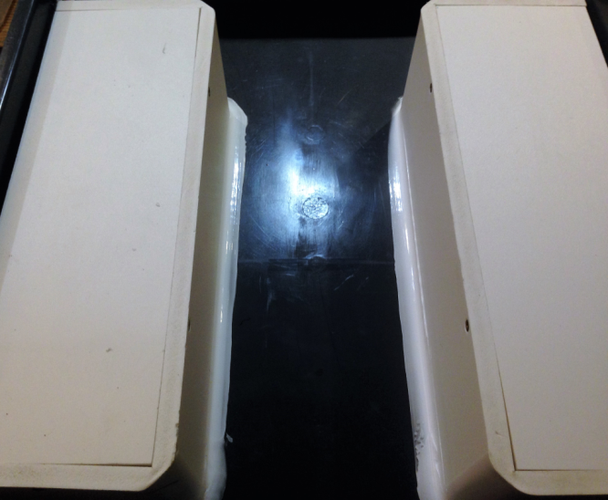
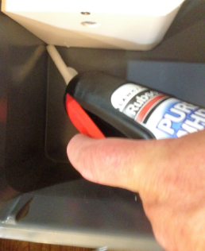
1
1-3-3-3 Rendre étanches les quais
Utiliser du silicone en cartouche (environ 8€ en supermarché de bricolage).
Procéder de façon identique pour l’autre quai, lisser avec le doigt et laisser sécher 24 heures.
Déposer un cordon de silicone autour du quai et sur ses hauteurs.

Slide 12
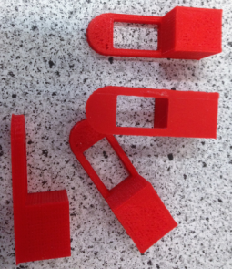
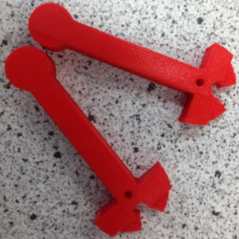
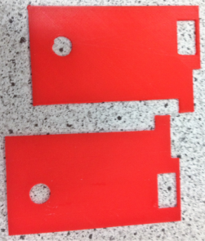
1
1-3-4 Réalisation des pièces des portes.
Les pièces sont réalisées avec une imprimante 3D.
4 supports de servomoteurs
2 vannes
2 portes pour vannes
2 portes simples
L’imprimante utilisée une K8200
Les fichiers au format « stl » sont exportés à partir du logiciel Sketchup.
Le logiciel « Repetier » permet de « trancher » la pièce et de piloter la machine.
Une bobine de 1kg de fil en PLA (coute 30€), la masse des pièces étant de 120g, le coût matière revient à 4€.

Slide 13
1
1-3-5 Perçages des pièces obtenues à l’imprimante 3D.

Slide 14
2
2-1 Réalisation des supports de palonniers.
Dans la plaque de plastique précédemment citée, débiter 8 morceaux aux dimensions suivantes : 35X10X10 mm.
Percer avec une perceuse à colonne les trous de diamètre 3 mm dans 4 des morceaux.
Chanfreiner les trous pour permettre une bonne position des 2 vis à têtes fraisées 2,5X20mm.
2-2 Assembler les charnières et les portes
Resserrer légèrement les bords de la charnière dans un étau.
Placer la porte dans un étau, engager la charnière au dessus. A l’aide d’un marteau, la faire coulisser serrée. La porte va se rainurer et le montage doit être le plus droit possible.
Voici le résultat. Il faut procéder de la même façon pour les trois autres portes.

Slide 15
2
2-5 Assemblage des supports de palonniers et des portes.
Pas de difficultés dans cette phase d’assemblage, il faut compter deux vis 2,5X20 mm à têtes fraisées par porte.
Utiliser un support pour monter d’équerre les supports de palonniers.
Recommencer sur les trois autres portes.
2-6 Assemblage des palonniers et des portes.
Matériel à réunir :
Le grand palonnier
Deux vis miniatures 1,6X13 mm (lot de 200 pièces 9€).
Faire coïncider l’axe du logement pour le servomoteur avec celui de la charnière.
Ne pas monter les vis complètement, elles ne doivent pas traverser le support de palonnier.

Slide 16
2
2-7 Assemblage des servomoteurs sur les portes.
Positionner correctement le « servo » et monter le serré.
(Servomoteur : TowerPro SG90 9G Mini Servo avec accessoires (2,20€), vis miniatures 1,5X20 mm têtes fraisées( 0,40 €), écrous M 1,5 (0,40 €))
Positionner le palonnier simple et visser le. Vérifier que la course du servomoteur peut s’exprimer vers la droite et vers la gauche.
2-8 Assemblage des vannes sur les portes.
(Servomoteur : TowerPro SG90 9G Mini Servo avec accessoires (2,20€), vis tête fraisée 3X15 mm (0,80 €), écrou M3 (0,40€))
La vanne doit pouvoir pivoter assez facilement.

Slide 17
2
2-9 Assemblage des servomoteurs et des potences.
Deux vis 2,5X7 mm têtes fraisées.
Servomoteur : TowerPro SG90 9G Mini Servo avec accessoires (2,20€).
Recommencer de même avec les trois autres potences.
3
3-1 Assemblage des charnières sur les quais.
Assemblage des charnières au moyen de vis à bois 2,5X10 mm
Enlever la partie de joint autour de la charnière
Utiliser une équerre pour tracer une verticale sur le quai.

Slide 18
3
3-2-1 Réalisation d’un portique
A la scie circulaire, dans la plaque de plastique précédemment citée, débiter :
Deux pièces de 220X40 mm.
Une pièce de 135X40 mm.
Une pièce de 115X40 mm.
Quatre pièces triangulaires de 40X40mm

Slide 19
3
3-2-2 Réalisation d’un portique
A la perceuse à colonne, percer tous les trous au diamètre 3 mm.
Les pièces triangulaires sont percés de deux trous au diamètre 3 mm sur les deux faces formant l’angle droit.

Slide 20
3
3-2-3 Réalisation d’un portique
Le portique est assemblé à plat. Le cadre est assemblé au moyen de 8 vis à bois 3X20 mm.
Les nervures sont assemblées au moyen de 4 vis à bois 3X15 mm et 3 vis à bois 3X10 mm.
Le portique est monté serré entre les deux berges de l’écluse. Il va empêcher les berges de se rapprocher sous l’effet de la déformation du fond du bac du à la masse d’eau présente.
Sinon, les portes risquent de ne plus se fermer correctement et de ne pas assurer une étanchéité suffisante.

Slide 21
3
3-3 Mise en place des composants électroniques.
3-3-1 Assemblage du bloc de piles sur le couvercle du quai
Bloc Pile 6xAA avec fiche Jack (5,60 €).
2 vis à bois, têtes fraisées 3X10 mm (0,20€).
3-3-2 Assemblage de la plaque d’expérimentation sans contact sur le couvercle du quai.
Plaque d'essai transparente, 400 points (2,93€).
2 vis 1,6X13 mm (0,08 €).
Percer la plaque d’expérimentation de deux trous de diamètre 1,6 mm.

Slide 22
3
3-3 Mise en place des composants électroniques.
3-3-3 Assemblage de la carte Arduino sur le couvercle du quai.
2 vis à bois, têtes fraisées 3X10 mm (0,20€).
Arduino Uno - SMD R3 (19,50 €)
3-3-4 Assemblage de la carte Relais sur le couvercle du quai.
Module de Relais DC 5V (3,08€).
4 vis 1,6X13 mm (0,32 €).
4 entretoises
(perles à chauffer 5€ les 3500).
3-3-5 Assemblage de barrette de dominos électriques sur le couvercle du quai.
2 vis 3x20 mm (0,20 €).
Domino électriques 220V 10A (1 €).

Slide 23
4
Câblage des éléments
4-1 Câblage du relais
+5 rouge, GND bleu.
Entrée du relais (S) à relier sur la borne 13 de la carte.

Slide 24
4
Câblage des éléments
4-2 Câblage des servomoteur des portes
4-2-1 Câblage du servomoteur porte droite amont.
La commande du servomoteur est à relier sur la sortie 12 de la carte (fil orange).
Utiliser une barrette sécable mâle droite au pas de 2,54 mm (0,70€) pour relier le connecteur du
servomoteur.
Deux connecteurs mâles-mâles de 10 cm.
Connecteur mâle-femelle de 30 cm.
Connecteur mâle -mâle de 30 cm.

Slide 25
4
Câblage des éléments
4-2 Câblage des servomoteur des portes
4-2-1 Câblage du servomoteur porte gauche amont
- même câblage : commande du servomoteur sur la sortie 11.
4-2-2 Câblage du servomoteur de la vanne amont
- même câblage : commande du servomoteur sur la sortie 10.
4-2-3 Câblage du servomoteur de la porte droite aval
- même câblage : commande du servomoteur sur la sortie 9.
4-2-4 Câblage du servomoteur de la porte gauche aval
- même câblage : commande du servomoteur sur la sortie 8.
4-2-4 Câblage du servomoteur de la vanne aval.
- même câblage : commande du servomoteur sur la sortie 7.
+ des piles (+ 9 Volts)
4-3 Câblage de la pompe et des piles sur le relais.
- des piles
pompe

Slide 26
4
4-4 Essais avec le programme de pilotage de l’écluse, préparation de l’écluse.
Avant de mettre sous tension l’écluse, dévisser les 4 vis de maintien des potences.
Soulever les potences de façon à libérer les servomoteurs des portes.
Pour les vannes, ôter les palonniers simples. Quand les servomoteurs vont s’initialiser, ils faut qu’ils reprennent leur position initiale.
Lancer ensuite le logiciel mBlock et charger le programme : « nouvelleécluse.sb2 ».
Le programme est composé de blocs qui vont permettre de faire facilement des réglages. Les « blocs » sont en réalité, des sous programmes. Avant de lancer le programme et de connecter la carte, ouvrir manuellement les portes de l’écluse.

Slide 27
4
4-5 Essais avec le programme de pilotage de l’écluse, réglages des portes et des vannes.
Connecter la carte Arduino
Cliquer sur les blocs :
- ouvrir l’écluse
- fermer la vanne amont
- fermer la vanne aval
Remonter les 4 potences et les palonniers des deux vannes

Slide 28
4
4-6 Essais avec le programme de pilotage de l’écluse, réglages fins de la course des éléments mobiles (portes et vannes).
Ajuster l’angle d’ouverture des portes en modifiant les valeurs des variables.
Des réglages seront aussi à effectuer au niveau des deux vannes.

Slide 29
Annexe 1 Coût de la réalisation et fournisseurs possibles
 | Composants | Prix indicatifs | Total | Brico Dépot | Technologie Services | Robot Shop | Conrad
1 | Fils connecteurs de 20 cm M/F | 6,14 | 6,14
1 | Kit de 65 Fils Connecteurs Divers | 5,06 | 5,06
1 | Domino électriques 220V 10A | 1 | 1
10 | vis à bois tête fraisée 3x20 mm | 0,1 | 1
1 | Module de Relais DC 5V | 3,08 | 3,08
1 | Arduino Uno - SMD R3 | 19,5 | 19,5
1 | Plaque d'essai transparente, 400 points | 2,93 | 2,93
4 | vis à bois, tête fraisée 3X10 mm | 0,1 | 0,4
8 | vis 2,5X7 mm têtes fraisées | 0,1 | 0,8
2 | Ecrou M3 | 0,2 | 0,4
2 | vis à bois, tête fraisée 3X15 mm | 0,4 | 0,8
8 | Ecrous M 1,5 | 0,2 | 1,6
8 | Vis miniatures 1,5X20 mm têtes fraisées, | 0,2 | 1,6
6 | Servomoteur : TowerPro SG90 9G Mini Servo avec accessoires | 2,2 | 13,2
14 | vis miniatures 1,6X13 mm | 0,04 | 0,56
8 | vis à têtes fraisées 2,5X20mm | 0,1 | 0,8
10 | pièces plastique imprimante 3D | 0,4 | 4
1 | silicone en cartouche | 8 | 8
12 | vis à têtes fraisées 2,5X25mm | 0,1 | 1,2
4 | vis à bois tête fraisée 3X25mm | 0,1 | 0,4
1 | Plaque 500 mm * 400 mm * 10 mm PVC Expansé | 6,8 | 6,8
2 | Écrou hexagonal 3mm | 0,2 | 0,4
2 | Vis tête cylindrique 3x10 mm | 0,52 | 1,04
1 | Gaine thermo rétractable sans colle 3:1 393720 noir Ø avant retreint: 9 mm/m | 1,1 | 1,1
1 | 1 m de durite pour essence diamètre extérieur 8 mm, diamètre intérieur 6 mm | 10 | 10
1 | Pompe immergée 12Volts COMET | 9 | 9
2 | Bac multi-usage plein gris 600x400x210 mm - ARCA SYSTEMS | 9,45 | 18,9
1 | Bas de porte à visser automatique | 19 | 19
NB | Désignation | Prix unitaire
 |  | Total |  | 138,91 €

Slide 30
Annexe 2
: Ajouter des détecteurs de niveaux
1- Les composants
Exemple de mise en situation
Deux modèles avec un prix abordable sont en vente chez Conrad
Capteurs de niveau avec interrupteur Reed StandexMeder Electronics
2- Le câblage et la connexion à la carte Arduino.
+ 5V
Carte Arduino
A0
GND
capteur
3- Le programme dans mBlock

